Slide 1
● โครงการนวัตกรรมระบบปัญญาประดิษฐ์เพื่อความยั่งยืนด้านสิ่งแวดล้อม
ระบบจำแนกประเภทขยะอัจฉริยะ
เพื่อการจัดการสิ่งแวดล้อมในพื้นที่สาธารณะ
Smart Public Waste AI: ปัญญาประดิษฐ์ตรวจจับขยะด้วยภาพถ่ายนิ่ง (Photo Capture) พร้อมเสียงพูดแนะนำภาษาไทยและแดชบอร์ดสถิติ
Ultralytics YOLOv8
FastAPI (Python)
Thai Web Speech API
SQLite Analytics
Mobile Responsive

Slide 2
● PROBLEM & OBJECTIVES | SMART PUBLIC WASTE AI
SLIDE 02
ทำทำไม? (Why: ที่มาและความสำคัญของปัญหา)
🚨 วิกฤตปัญหาขยะในพื้นที่สาธารณะ
• การทิ้งขยะปนกัน (Cross-Contamination):
ประชาชนเร่งรีบหรือไม่แน่ใจสีถังขยะ จึงมักทิ้งรวมกันทุกชนิด
• ขยะรีไซเคิลสูญเสียมูลค่า:
เมื่อขวดหรือกระดาษเปรอะเปื้อนเศษอาหาร จะไม่สามารถนำไปรีไซเคิลได้
• อันตรายจากขยะสารพิษ:
ขยะอันตรายและอิเล็กทรอนิกส์ถูกทิ้งปะปน ก่อให้เกิดสารพิษตกค้างในดินและน้ำ
• ขาดข้อมูลสถิติในการบริหารจัดการ:
ผู้ดูแลพื้นที่ไม่ทราบปริมาณขยะและช่วงเวลาทิ้งขยะสูงสุด (Peak Hours)
🎯 เป้าหมายและทางออกด้วย AI
• AI ช่วยตัดสินใจใน 1 วินาที:
ใช้ปัญญาประดิษฐ์สแกนภาพและบอกสีถังขยะที่ถูกต้องทันที ณ จุดทิ้ง
• คัดแยกถูกต้อง 100% ตั้งแต่ต้นทาง:
ลดภาระของเจ้าหน้าที่และลดปริมาณขยะส่งไปยังหลุมฝังกลบ (Landfill)
• เสียงแนะนำภาษาไทยเข้าถึงง่าย:
มีเสียงพูดบอกประเภทขยะและสีถัง รองรับเด็ก ผู้สูงอายุ และผู้มีปัญหาทางสายตา
• คำนวณการลดคาร์บอน (CO2 Saved):
แสดงผลเชิงประจักษ์บนแดชบอร์ด แปลงจำนวนขยะรีไซเคิลเป็นตัวเลขลดก๊าซเรือนกระจก

Slide 3
● SOLUTION OVERVIEW | SMART PUBLIC WASTE AI
SLIDE 03
ทำอะไร? (What: 4 ฟังก์ชันหลักของระบบ)
📸 โหมดกดถ่ายภาพนิ่ง
Photo Capture & Freeze
พัฒนาจากฟีดแบ็กผู้ใช้ เปลี่ยนจากเรียลไทม์ที่ภาพสั่นไหว มาเป็นโหมดกดถ่ายรูปนิ่ง (Freeze Frame) ภาพคมชัด AI ตรวจจับได้แม่นยำ ไม่จับมั่ว
🗂️ แยกตรง 4 ถังมาตรฐาน
4 Public Bins Taxonomy
จำแนกขยะออกเป็น 4 หมวดมาตรฐานของไทย: ถังเหลือง (รีไซเคิล), ถังเขียว (อินทรีย์), ถังแดง (อันตราย) และถังน้ำเงิน (ทั่วไป)
🔊 เสียงแนะนำภาษาไทย
Thai Voice Feedback
ระบบเสียงสังเคราะห์ Web Speech API คมชัดเป็นธรรมชาติ เปล่งเสียงบอกชื่อขยะและสีถังขยะทันทีหลังประมวลผลเสร็จสิ้น
📊 แดชบอร์ดสถิติผู้บริหาร
Analytics Dashboard
สรุปผลยอดรวม, กราฟสัดส่วนขยะ (Pie Chart), ช่วงเวลาทิ้งขยะสูงสุด (Peak Hours Bar Chart) และจัดการลบ/รีเซ็ตประวัติได้

Slide 4
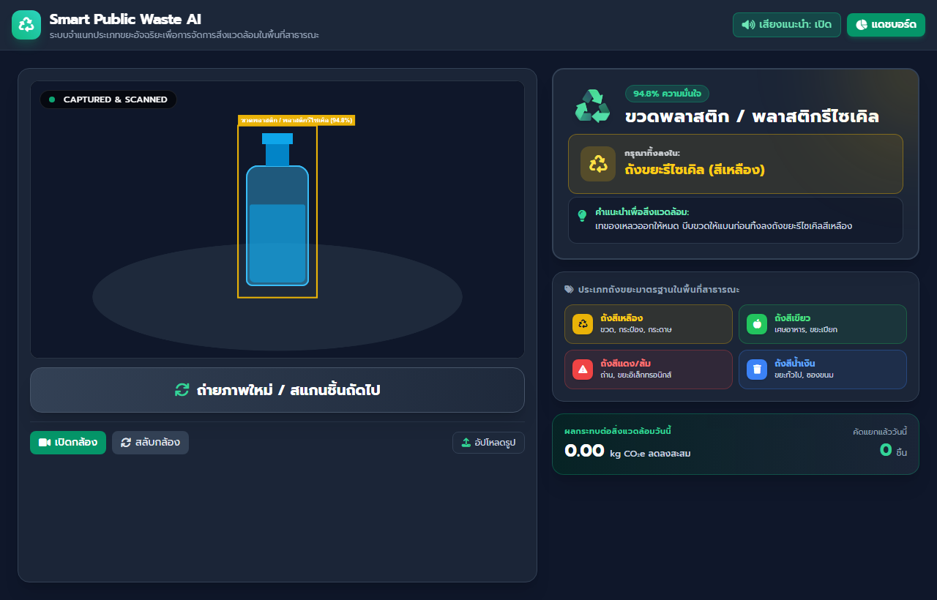
● SYSTEM ARCHITECTURE & WORKFLOW | SMART PUBLIC WASTE AI
SLIDE 04
ทำยังไง? กระบวนการทำงานของระบบ (How It Works)
1. ส่องและกดถ่ายภาพ (Photo Capture) [Input]
เปิดกล้องจ่อขยะในระยะ 30-80 ซม. แล้วกดถ่าย ภาพจะหยุดนิ่ง (Freeze) ทันที
2. ส่งภาพประมวลผล (Backend API) [FastAPI]
แปลงภาพเป็น Base64 ส่งเข้าเซิร์ฟเวอร์ FastAPI ผ่านระบบความปลอดภัย HTTPS
3. วิเคราะห์จำแนกขยะ (AI Detection) [YOLOv8]
โมเดล YOLOv8 สแกนหาวัตถุ ตีกรอบ Bounding Box และจับคู่ตรง 4 สีถังขยะ
4. แสดงสีถัง & เปล่งเสียงพูด (Feedback) [Speech & Log]
แสดงการ์ดสีถัง พูดแนะนำภาษาไทย และบันทึกลงฐานข้อมูล SQLite คำนวณ CO2
🎯 แม่นยำ
ภาพนิ่งไม่สั่น
⚡ รวดเร็ว
ผลออกใน 1 วิ
🔊 มีเสียง
เสียงพูดภาษาไทย

Slide 5
● WASTE CLASSIFICATION TAXONOMY | SMART PUBLIC WASTE AI
SLIDE 05
มาตรฐานการจำแนกขยะ 4 ถังสาธารณะของไทย
🟡 ถังขยะรีไซเคิล (สีเหลือง)
Recycle Waste
📦 ชนิดขยะที่ตรวจจับ:
ขวดพลาสติก, ขวดแก้ว, กระป๋องน้ำอัดลม, กล่องกระดาษ, เศษกระดาษ
💡 ข้อแนะนำ (Eco-Tip):
เทของเหลวออกให้หมด บีบให้แบนก่อนทิ้ง
🔊 เสียงพูดภาษาไทย:
"ขวดพลาสติก กรุณาทิ้งลงถังสีเหลือง ถังรีไซเคิลค่ะ"
🟢 ถังขยะอินทรีย์ (สีเขียว)
Organic Waste
📦 ชนิดขยะที่ตรวจจับ:
เศษอาหาร, เปลือกผลไม้, เศษพืชผัก, ใบไม้
💡 ข้อแนะนำ (Eco-Tip):
ทิ้งเฉพาะเศษอาหาร ไม่รวมถุงพลาสติก
🔊 เสียงพูดภาษาไทย:
"ขยะอินทรีย์ กรุณาทิ้งลงถังสีเขียว ถังขยะเปียกค่ะ"
🔴 ถังขยะอันตราย (สีแดง)
Hazardous Waste
📦 ชนิดขยะที่ตรวจจับ:
ถ่านไฟฉาย, ขยะอิเล็กทรอนิกส์, ขยะติดเชื้อ, สารเคมี
💡 ข้อแนะนำ (Eco-Tip):
ระวังการแตกหักและสารพิษรั่วซึม
🔊 เสียงพูดภาษาไทย:
"ขยะอันตราย กรุณาทิ้งลงถังสีแดง ระวังสารพิษค่ะ"
🔵 ถังขยะทั่วไป (สีน้ำเงิน)
General Waste
📦 ชนิดขยะที่ตรวจจับ:
ซองขนม, กล่องโฟม, ถุงพลาสติกเปื้อน, หลอดกาแฟ
💡 ข้อแนะนำ (Eco-Tip):
ขยะที่ไม่สามารถรีไซเคิลได้ ทิ้งถังสีน้ำเงิน
🔊 เสียงพูดภาษาไทย:
"ขยะทั่วไป กรุณาทิ้งลงถังสีน้ำเงินค่ะ"

Slide 6
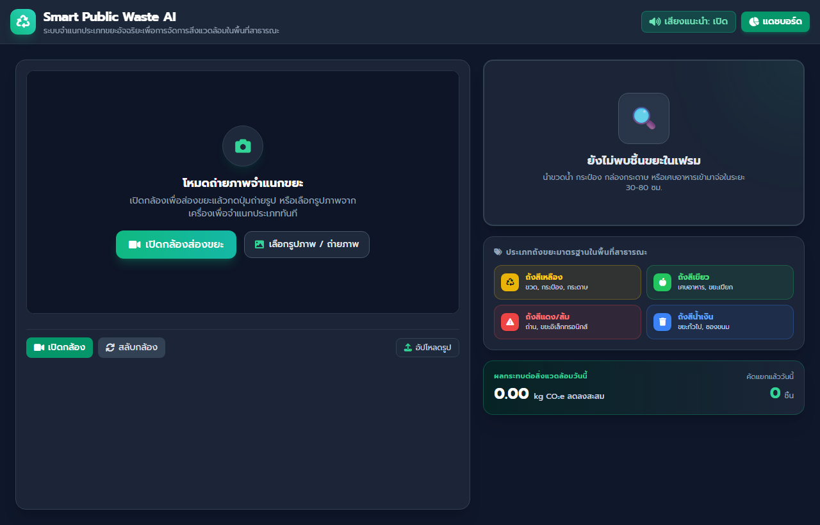
● UI WALKTHROUGH • STEP 1 | SMART PUBLIC WASTE AI
SLIDE 06
วิธีการใช้งาน: หน้าแรกและการเลือกวิธีตรวจจับ (Step 1)
1. ปุ่มเปิดกล้องส่องขยะ
กดปุ่มสีเขียวเพื่อเริ่มสตรีมกล้อง Webcam หรือกล้องมือถือ พร้อมระบบขอสิทธิ์เข้าถึงกล้องอัตโนมัติ
2. ปุ่มเลือกภาพจากเครื่อง
ทางเลือกเสริมสำหรับผู้ใช้ที่ต้องการอัปโหลดไฟล์ภาพจากในเครื่อง หรือเปิดแอปกล้องมือถือถ่ายโดยตรง
3. ปุ่มควบคุมเสียงแนะนำ
แตะปุ่ม 'เสียงแนะนำ: เปิด' ที่มุมขวาบนเพื่อเปิด/ปิด และสามารถแตะเพื่อทดสอบเสียงระบบได้ทันที
4. การ์ดคู่มือถังขยะ 4 สี
แสดงประเภทขยะและสีถังให้ประชาชนศึกษาล่วงหน้า พร้อมตัวเลขสรุปผลการคัดแยกวันนี้

Slide 7
● UI WALKTHROUGH • STEP 2 | SMART PUBLIC WASTE AI
SLIDE 07
วิธีการใช้งาน: การกดถ่ายภาพและแสดงผลตรวจจับ (Step 2)
📸 กดถ่ายภาพ (Freeze Frame)
เมื่อกดปุ่มชัตเตอร์ ภาพจะหยุดนิ่งทันที ป้องกันภาพเบลอ พร้อมข้อความ 'กำลังวิเคราะห์ด้วย AI...'
🏷️ กรอบสีวัตถุ & ค่าความมั่นใจ
AI ตีกรอบสีเหลืองระบุ 'ขวดพลาสติก / พลาสติกรีไซเคิล (94.8%)' บนภาพที่ถ่าย
🟡 การ์ดสีถัง & Eco-Tip
แสดงแถบถังขยะรีไซเคิลสีเหลือง พร้อมไอคอนและข้อแนะนำ 'เทน้ำออก บีบขวดให้แบนก่อนทิ้ง'
🔄 ถ่ายรูปใหม่ / สแกนชิ้นถัดไป
ปุ่มเปลี่ยนเป็น 'ถ่ายรูปใหม่' เมื่อกดแล้วกล้องจะกลับมาเคลื่อนไหวพร้อมส่องขยะชิ้นต่อไปทันที

Slide 8
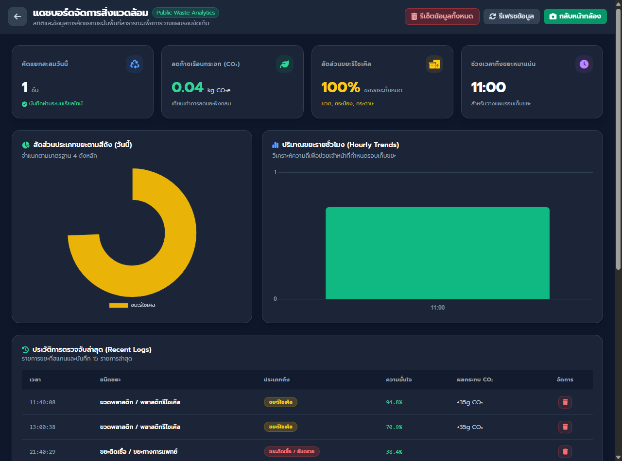
● UI WALKTHROUGH • STEP 3 | SMART PUBLIC WASTE AI
SLIDE 08
วิธีการใช้งาน: แดชบอร์ดวิเคราะห์ข้อมูลและสถิติ (Step 3)
📊 4 กล่องตัวชี้วัดสำคัญ (KPIs)
สรุปยอดรวมชิ้น, ปริมาณ CO2 ที่ช่วยลดได้ (kg), อัตราส่วนรีไซเคิล (%) และแจ้งเตือนขยะอันตราย
🍩 กราฟสัดส่วนขยะ (Pie Chart)
แสดงสัดส่วนเปอร์เซ็นต์ของขยะแต่ละประเภท ช่วยให้เห็นพฤติกรรมการทิ้งขยะในพื้นที่นั้นๆ
🕒 กราฟ Peak Hours (Bar Chart)
วิเคราะห์ช่วงเวลาที่มีการทิ้งขยะหนาแน่น ช่วยหน่วยงานวางแผนตารางรอบรถเก็บขยะได้คุ้มค่า
🗑️ จัดการประวัติ (Logs Management)
ตารางแสดงประวัติแบบ Real-time พร้อมปุ่มถังขยะลบรายการ และปุ่มรีเซ็ตข้อมูลทั้งหมด

Slide 9
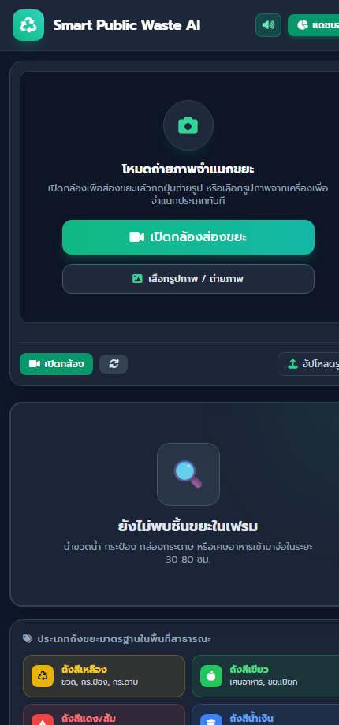
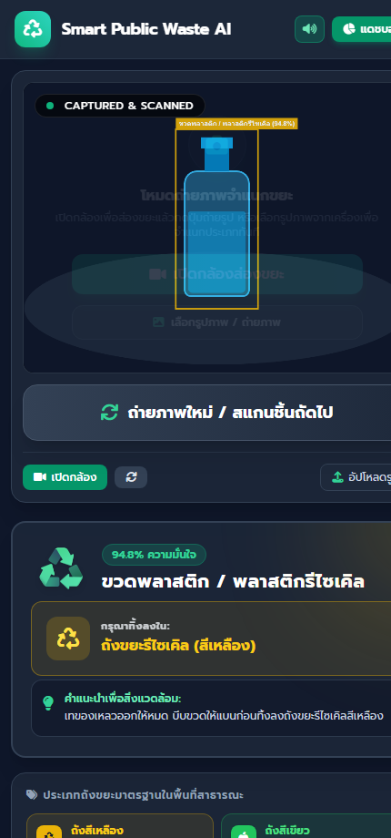
● MOBILE EXPERIENCE | SMART PUBLIC WASTE AI
SLIDE 09
การรองรับการใช้งานบนสมาร์ตโฟน (Mobile Responsive)
📱 ดีไซน์ Mobile-First ปรับตามหน้าจอ
หน้าเว็บปรับเลย์เอาต์แนวตั้งอัตโนมัติ ปุ่มชัตเตอร์ขนาดใหญ่ วางในตำแหน่งที่ใช้นิ้วโป้งกดถ่ายรูปได้สะดวก
🔒 เชื่อมต่อปลอดภัยด้วย HTTPS Tunnel
ใช้งานผ่าน LocalTunnel HTTPS ทำให้เบราว์เซอร์บนมือถือ (iOS Safari / Android Chrome) อนุญาตให้เปิดกล้องได้ 100%
🔄 รองรับการสลับกล้องหน้าและหลัง
มีปุ่มสลับกล้อง (Flip Camera) ที่มุมขวาบนของวิดีโอ เพื่อความสะดวกในการถ่ายขยะทั้งสองมุมมอง
🔊 ระบบปลดล็อกเสียงบนมือถือ (Touch-to-Unlock)
ปลดล็อกระบบเสียงอัตโนมัติเมื่อแตะปุ่มชัตเตอร์ ทำให้เสียงแนะนำภาษาไทยพูดออกลำโพงมือถือได้อย่างราบรื่น

Slide 10
● CONCLUSION & FUTURE WORK | SMART PUBLIC WASTE AI
SLIDE 10
สรุปผลโครงการและแผนการพัฒนาต่อยอด (Roadmap)
✅ ความสำเร็จในปัจจุบัน (Completed)
• โหมดกดถ่ายภาพนิ่ง (Photo Capture):
ภาพคมชัด แม่นยำ แก้ปัญหาภาพสั่นและ AI ตรวจจับมั่วได้อย่างมีประสิทธิภาพ
• แยกตรงตามมาตรฐาน 4 ถังสาธารณะ:
ครอบคลุมทั้งขยะรีไซเคิล ขยะอินทรีย์ ขยะอันตราย และขยะทั่วไป
• ระบบเสียงแนะนำภาษาไทยเป็นธรรมชาติ:
พูดบอกประเภทและสีถังทันที เข้าถึงง่ายสำหรับทุกเพศทุกวัย
• แดชบอร์ดวิเคราะห์สถิติและการลดคาร์บอน:
แสดงผล Real-time พร้อมกราฟสัดส่วน Peak Hours และ CO2 Saved
• ใช้งานได้ทั้ง PC และสมาร์ตโฟน:
รองรับการเปิดกล้องมือถือผ่านอุโมงค์เครือข่ายปลอดภัย HTTPS
🚀 แผนพัฒนาต่อยอดในอนาคต (Roadmap)
• Smart Trash Bin Hardware Integration:
เชื่อมต่อบอร์ดไมโครคอนโทรลเลอร์ ESP32 สั่งงานเซอร์โวมอเตอร์เพื่อเปิดฝาถังขยะที่ถูกต้องให้อัตโนมัติเมื่อ AI ตรวจจับ
• Fill-Level Ultrasonic Sensors:
ติดตั้งเซนเซอร์วัดระดับความจุขยะในแต่ละถัง และส่งแจ้งเตือนผ่าน LINE Notify เมื่อถังขยะใกล้เต็ม
• Green Points / Gamification:
พัฒนาระบบสแกน QR Code เพื่อสะสมคะแนนแลกของรางวัลเมื่อคัดแยกขยะรีไซเคิลถูกต้อง เพื่อกระตุ้นการมีส่วนร่วม
• AI Edge Device Deployment:
พอร์ตโมเดลลงชิปประมวลผลขนาดเล็ก เช่น Raspberry Pi 5 หรือ NVIDIA Jetson Nano เพื่อทำงานแบบ Standalone โดยไม่ต้องพึ่งพาเซิร์ฟเวอร์ภายนอก

